Slide 1

Guia rápido de navegação do e-PEM

Slide 2




Acesso
A aplicação poderá ser acessada através dos links:
LINK 1: http://goo.gl/QmpvkP
LINK2: https://epemulher.proto.io/share/?id=e0f7694f-09b5-4e99-8fbd-7fcf6f2a79c0&v=4
No computador : Aconselhamos que utilizem o browser Chrome ou Firefox para melhor visualização.
Celular : É possível a visualização do aplicativo em celulares basta entrar com o link no browser do seu celular (Android, iOS )

Slide 3
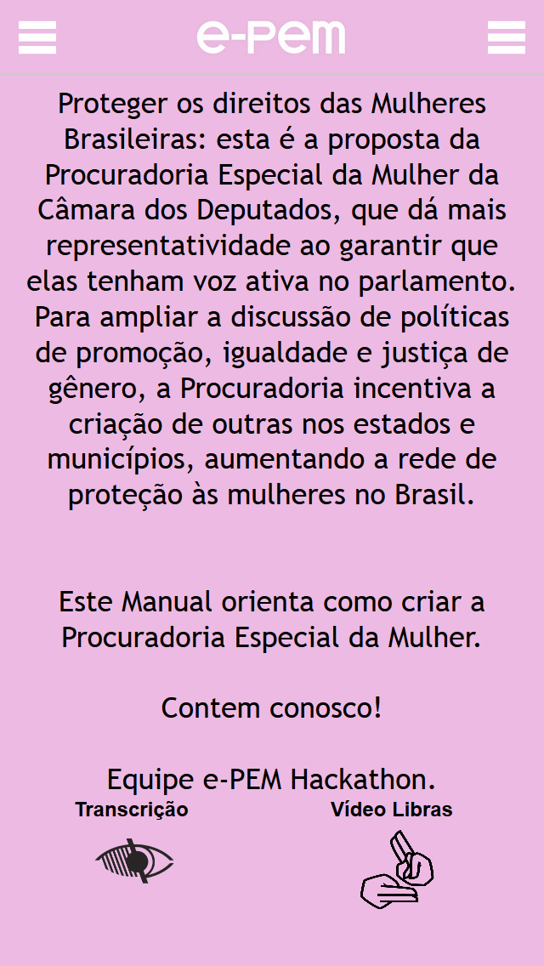
Menu
Os menus poderão ser acionados através das imagens nos cantos direito e esquerdo superior da aplicação

Slide 4

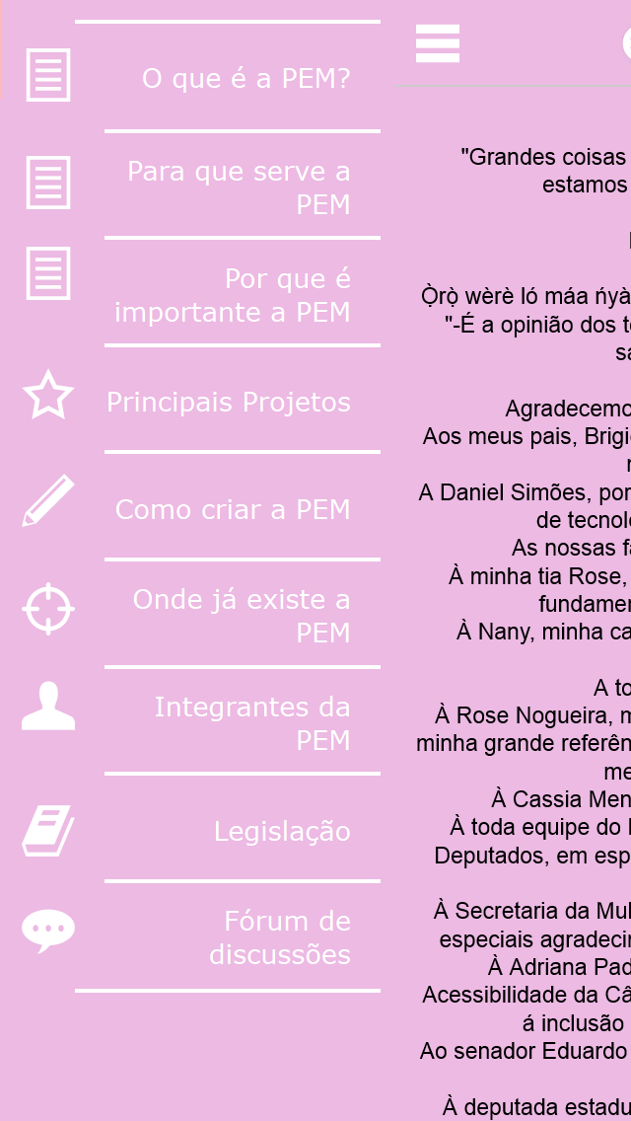
Menu
Uma vez acionado o menu ele abrirá as opções que poderão ser acionadas com um simples toque

Slide 5
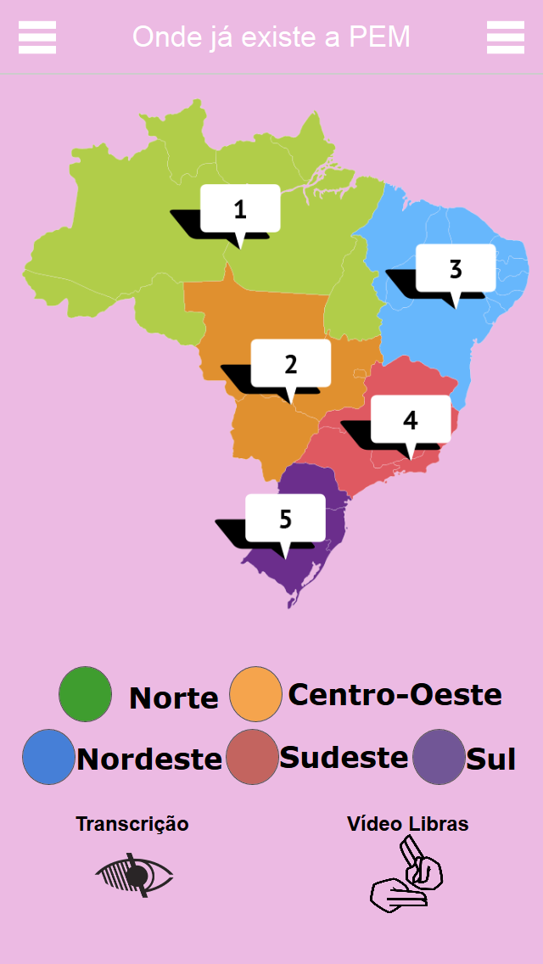
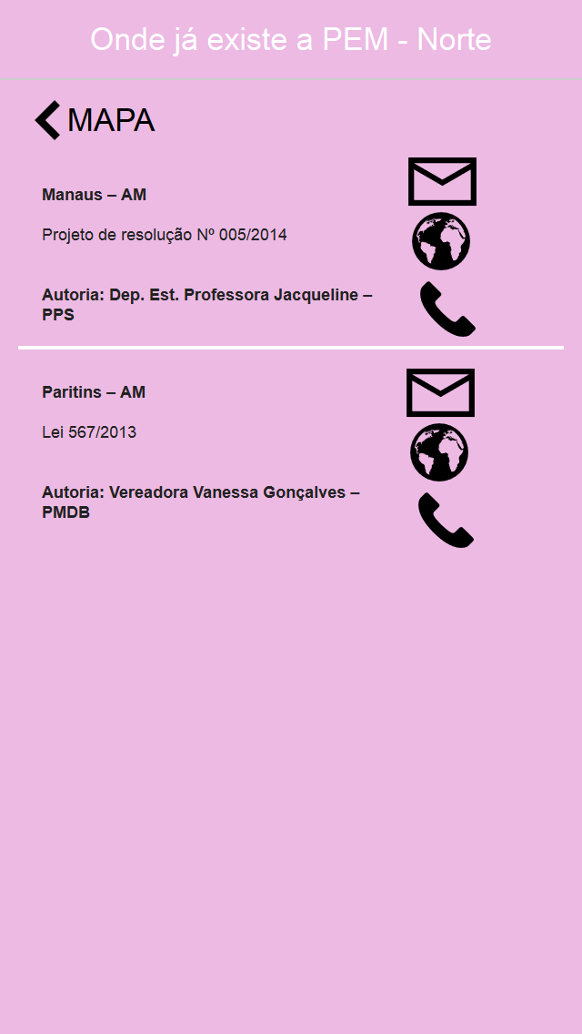
opções
Algumas imagens do aplicativo possuem links que podem ser acionados quando necessário
Tocando nesse ícone ele será realizada uma chamada.

Slide 6
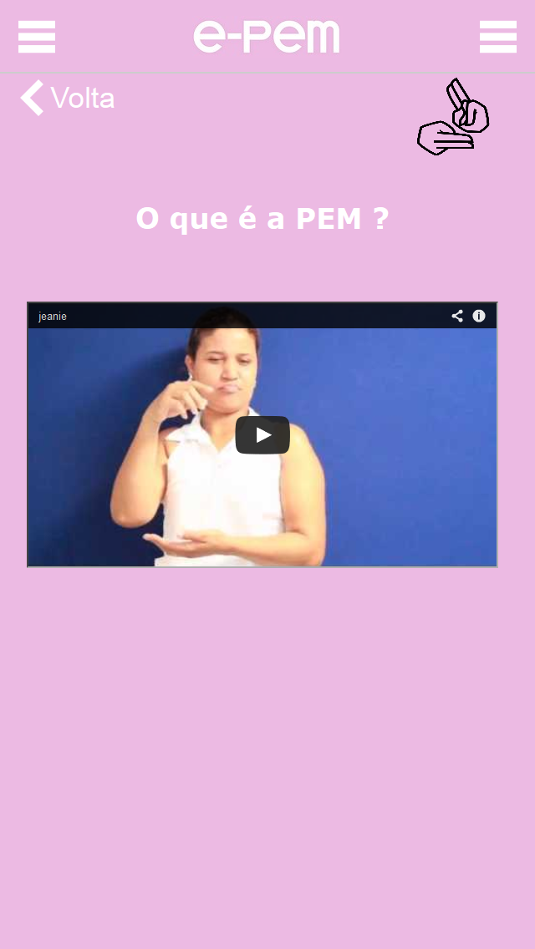
Acessibilidade
A ferramenta possui também opção de acessibilidade onde é possível ouvir a transcrição e ver o vídeo libras , basta tocar em uma das opções.

Slide 7
DÚVIDAS E Contatos
Ivy Farias
ivyfarias@gmail.com
+5511 98597.2387
Daniel Simões
dmsimoes@gmail.com
+5511 99971.2821

Slide 8
Obrigado !
Gracias !
Thank you !

